Slide 1



Chào mừng các em đến với
tiết Tự nhiên xã hội

Slide 2


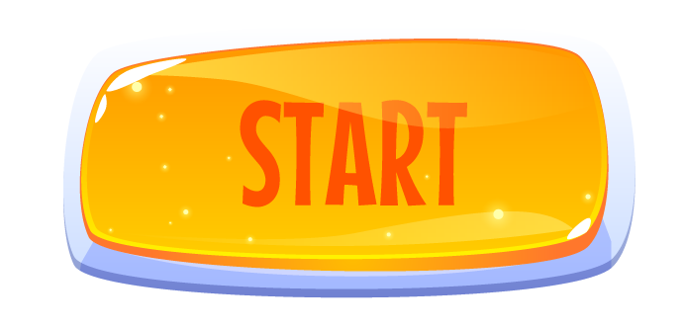

Slide 3
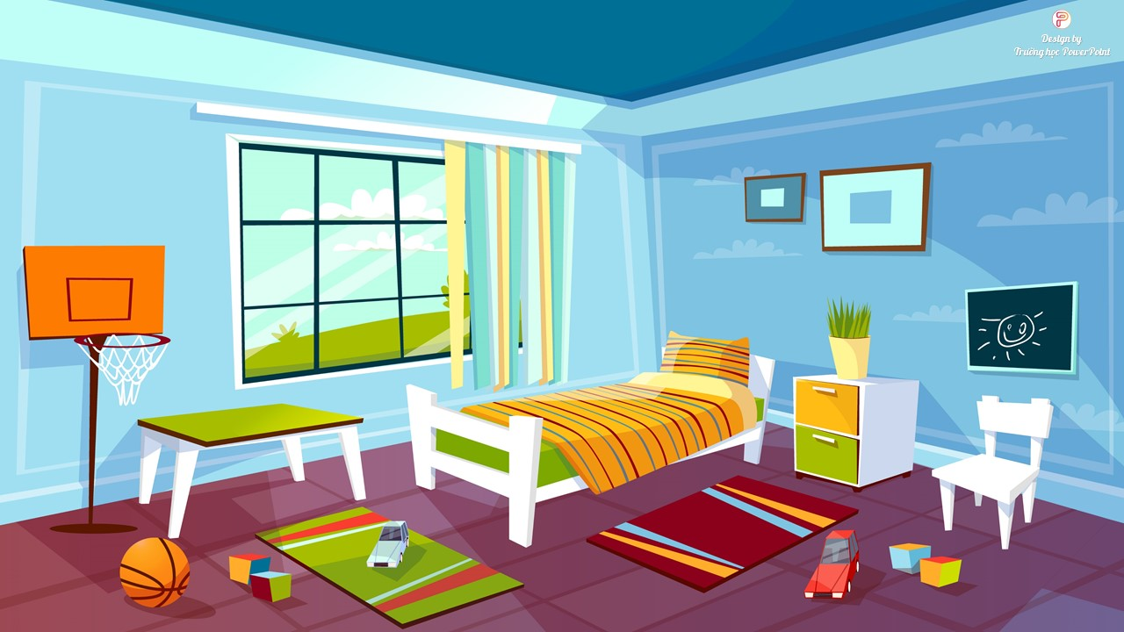



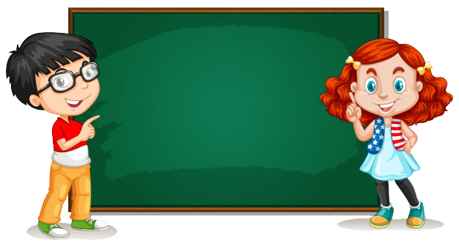


Câu 1: Nhà sạch thì mát, bát sạch ngon....
ngon
ăn
cháo
cơm
500

Slide 4
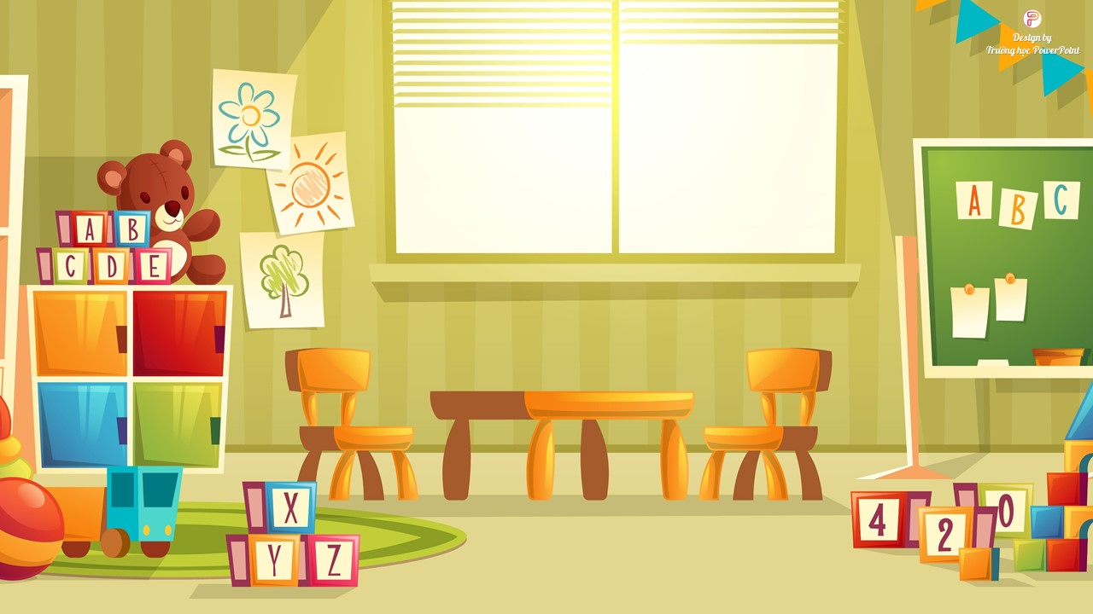
Câu 2: Nên rửa tay bằng xà phòng trong bao lâu?
10 giây
20 giây
5 giây
30 giây
1000

Slide 5
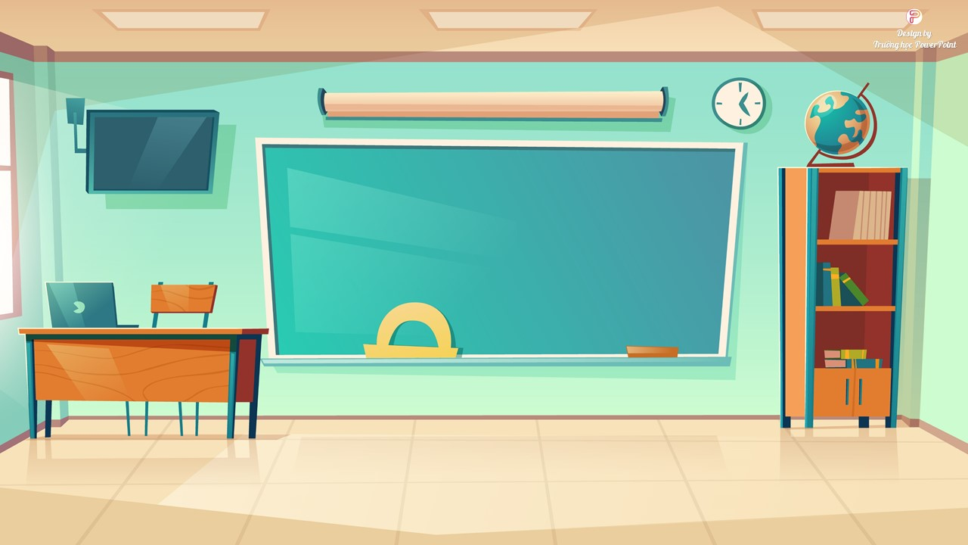
Câu 3: Việc làm nào sau đây để vệ sinh nhà ở
vứt rác
đổ nước ra nhà
Quét nhà
bày đồ ăn bừa bãi
1500

Slide 6
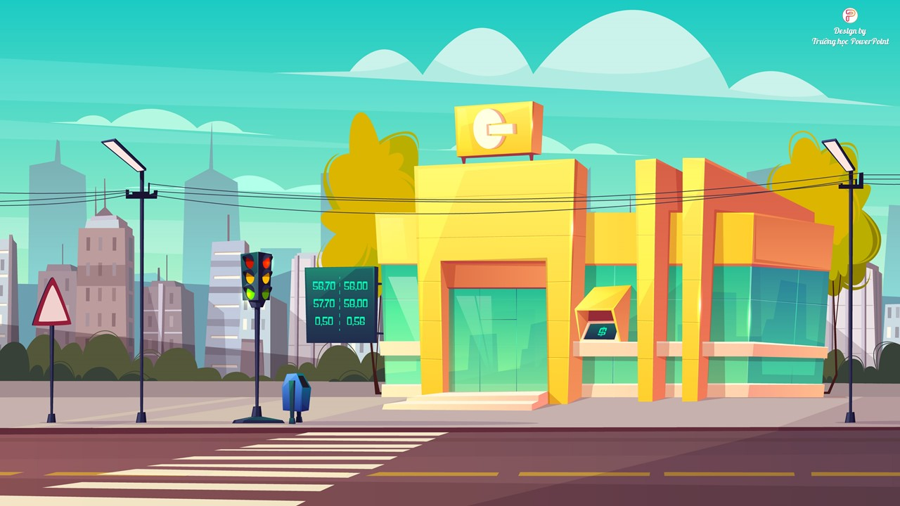
Câu 1: Dịch Covid-19 bắt nguồn từ nước nào?
Ấn độ
Trung Quốc
Hàn Quốc
Mỹ
2000

Slide 7
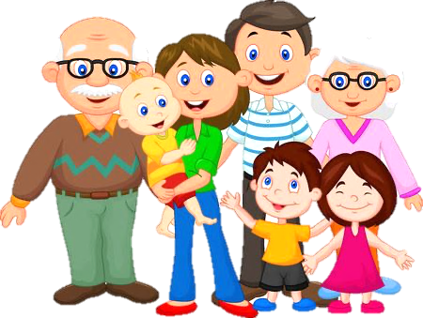
CHỦ ĐỀ 1
GIA ĐÌNH
BÀI5
ÔN TẬP
CHỦ ĐỀ GIA ĐÌNH

Slide 8


Tiết 1
Notes:
Bài giảng thiết kế bởi: Hương Thảo - tranthao121004@gmail.com

Slide 9
Hoạt động mở đầu

Slide 10
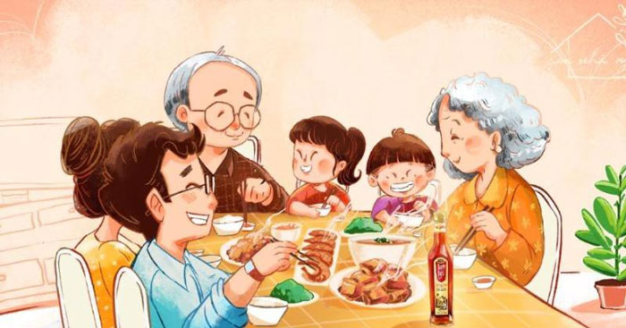

Em thường làm gì vào ngày sinh nhật của ông bà, bố mẹ, anh chị?
Em thường làm gì để ông bà, bố mẹ vui?

Slide 11
Hoạt động thực hành

Slide 12

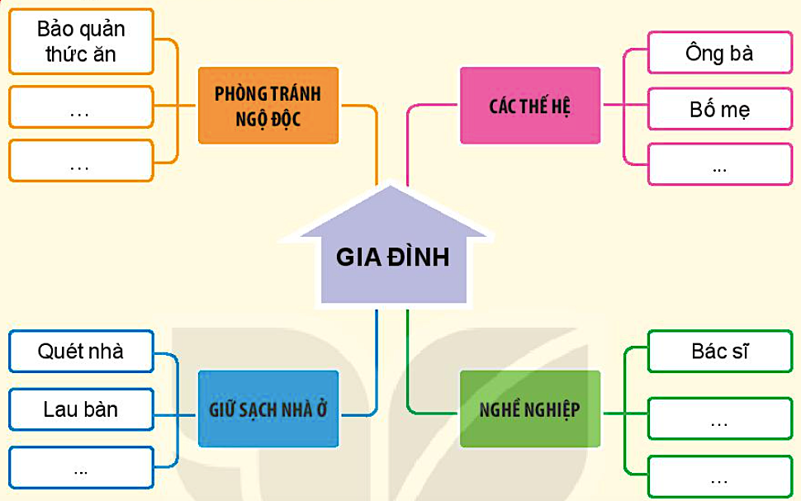
Cùng hoàn thành sơ đồ sau:

Slide 13
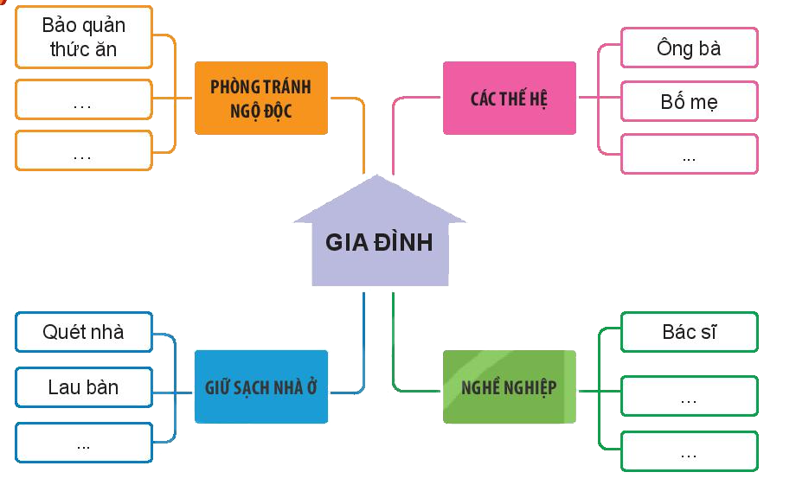
1. Cùng hoàn thành sơ đồ sau
Ăn chín, uống sôi
Chế biến thực phẩm nhiệt độ thích hợp
Các con
Giáo viên
Rửa bát
Kĩ sư

Slide 14
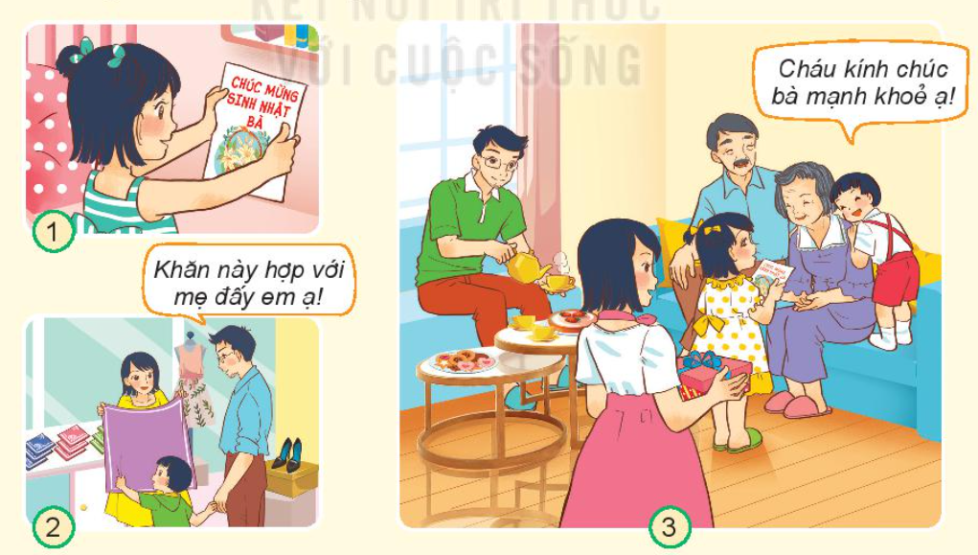
2. Kể tên những việc làm thể hiện sự quan tâm đến bà của gia đình Hoa
Viết thiệp sinh nhật cho bà
Tặng quà và chúc mừng sinh nhật bà
Chọn khăn tặng bà
Notes:
Bài giảng thiết kế bởi: Hương Thảo - tranthao121004@gmail.com

Slide 15
Tiết 2
Notes:
Bài giảng thiết kế bởi: Hương Thảo - tranthao121004@gmail.com

Slide 16

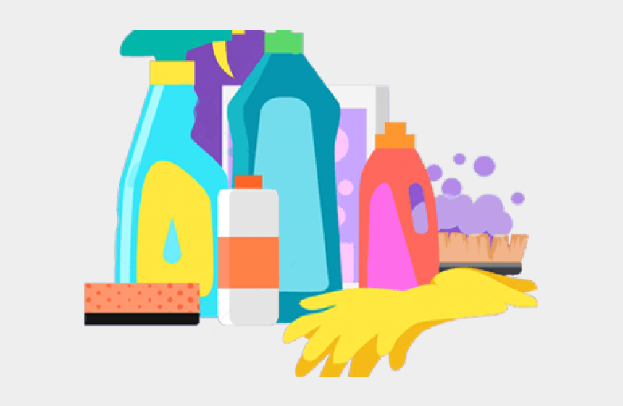






3. Trò chơi: Sắp xếp thức ăn, đồ uống, đồ dùng vào đúng vị trí để đảm bảo vệ sinh và an toàn.
Lau kính
Rửa át
Nước giặt

Slide 17
Hoạt động vận dụng

Slide 18

Chia sẻ với bạn về lợi ích của nghề nghiệp mà em yêu thích.
Em ước sau này làm nghề gì?
Tại sao em thích công việc đó?

Slide 19
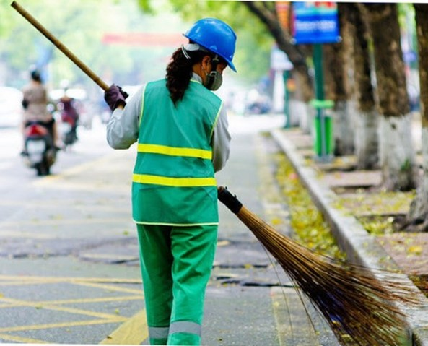
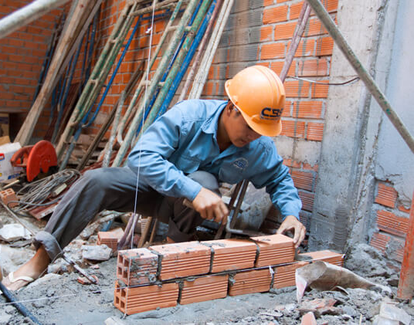
Em có suy nghĩ gì về những nghề nghiệp này?
Thợ xây
Công nhân môi trường

Slide 20
Nghề nào cũng đáng quý, đáng trân trọng và góp phần xây dựng đất nước giàu đẹp, văn minh.

Slide 21

Tổng kết:
Em thích nhất nội dung nào trong chủ đề Gia đình? Vì sao em thích nội dung đó?
Notes:
21

Slide 22

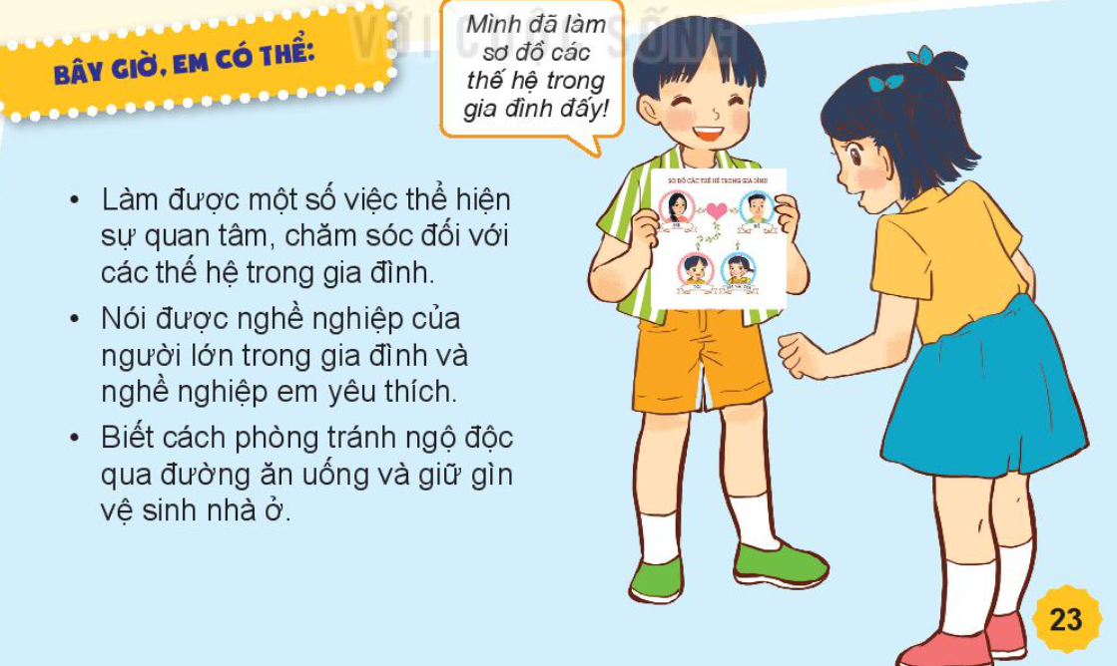

Slide 23
Tiết 3
Notes:
Bài giảng thiết kế bởi: Hương Thảo - tranthao121004@gmail.com

Slide 24

Vẽ tranh ảnh về gia đình hoặc về an toàn vệ sinh thực phẩm hoặc về nghề nghiệp yêu thích

Slide 25
Chúc các em học tốt

